Slide 1



Manejo da Hipotensão Sistêmica em Bebês à Termo com Hipertensão Pulmonar Persistente do Recém-Nascido (HPPRN) - Uma Revisão Ilustrada
Management of systemic hypotension in term infants with persistent pulmonary hypertension of the newborn: an illustrated review.
Siefkes HM, Lakshminrusimha S.Arch Dis Child Fetal Neonatal Ed. 2021 Jul;106(4):446-455. doi: 10.1136/archdischild-2020-319705. Epub 2021 Jan 21.PMID: 33478959 Free PMC article. Review. Artigo Livre!
Apresentação: Jamille Coutinho Alves
Coordenação: Carlos A. Zaconeta
Brasília, 26 de janeiro de 2022
Residência Médica em Neonatologia do Hospital Materno Infantil de Brasília Dr Marcio Lisboa
SES/DF
www.paulomargotto.com.br
Brasília, 28 de janeiro de 2022

Slide 2


Introdução
O sistema circulatório fetal é caracterizado por alta resistência vascular pulmonar (RVP) e baixa resistência vascular sistêmica (RVS)
Hipoxemia relativa
Falta de ventilação alveolar com pulmões cheios de líquido
Vasoconstritores da circulação pulmonar
Alta resistência vascular pulmonar (RVP)

Slide 3


Introdução
Baixa resistência vascular sistêmica (RVS)
Baixa resistência umbilical e placentária
Alta RVP
Baixa RVS
Shunt D-E a nível do Canal Arterial e do Forame Oval
Ao nascimento, a oxigenação e a ventilação alveolar reduzem a RVP (há um aumento de 8-10 vezes o fluxo sanguíneo pulmonar), enquanto o pinçamento do cordão aumenta a RVP

Slide 4


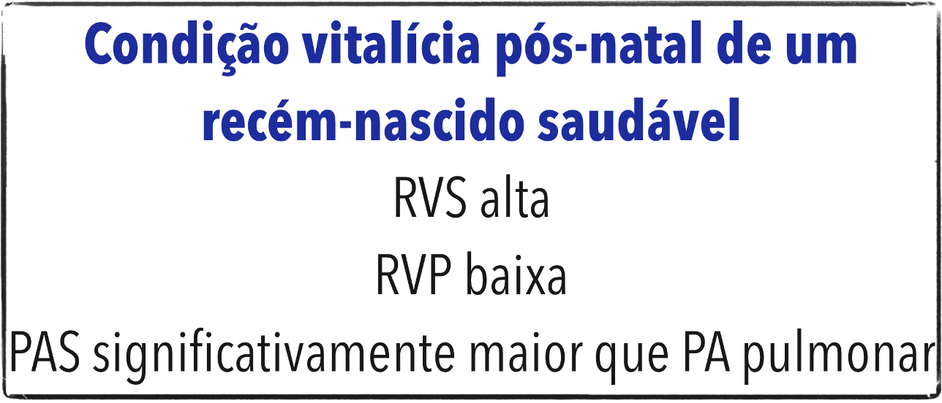
PAS: pressão arterial sistêmica

Slide 5

Introdução
Fisiopatologia da HPPRN
Persistência de RVP alta e HPPRN
A RVP elevada na HPPN pode ser idiopática/primária, secundária a doença pulmonar (seja doença do parênquima, do espaço alveolar ou hipoplasia pulmonar) ou disfunção cardíaca.
  Malformação arteriovenosa intracraniana, como Malformação da Veia de Galeno, ou hepática podem apresentar HPPRN (HIPERTENSÃO PULMONAR PERSISTENTE DO RECÉM-NASCIDO) e hipotensão sistêmica
Figura 1 e Tabela 1

Slide 6
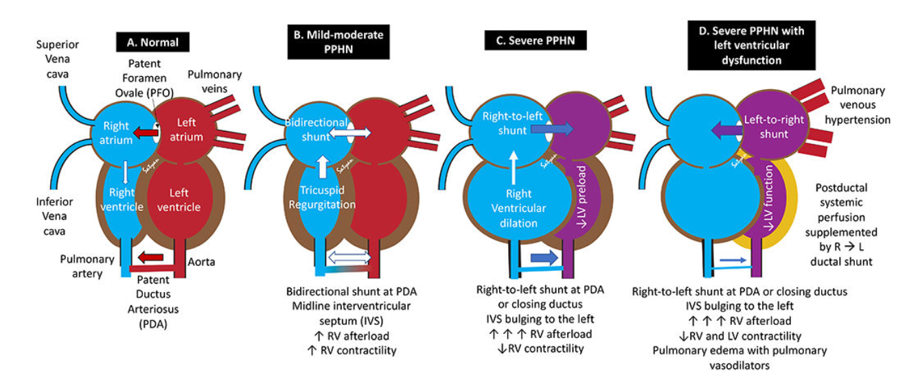
FISIOPATOLOGIA CARDÍACA NA HPPRN)
Figura 1
(A) Um coração pós-natal normal tem shunt da esquerda para a direita no PFO (forame oval) e PDA (persistência do canal arterial) com o abaulamento do septo interventricular (IVS) direita.
(B) Na HPPN leve a moderada, o IVS pode estar na linha média com shunts bidirecionais no FOP/PDA. O aumento da pós-carga do ventrículo direito (VD) é compensado pelo aumento da contratilidade do VD. Regurgitação tricúspide (RT) de alta velocidade é observada.
(C) Na HPPN grave, o shunt FOP e o PDA direito-esquerda com abaulamento do IVS para a esquerda diminuindo a pré-carga do ventrículo esquerdo (VE). A pós-carga do VD extremamente alta leva ao desacoplamento da função do VD, levando à dilatação do VD. Um PDA aberto pode beneficiar o VD fornecendo um mecanismo pop-off para reduzir a pós-carga do VD.
(D) Quando a HPPN grave está associada à disfunção do VE, a hipertensão venosa pulmonar e a pressão alta no AE (átrio esquerdo) levam a shunt esquerda-direita no FOP, mas shunt direita-esquerda no PDA. O óxido nítrico (iNO) inalado, bem como outras terapias que reduzem a resistência vascular pulmonar, podem precipitar edema pulmonar na hipertensão venosa pulmonar se houver insuficiência do VE ou outras obstruções do fluxo anterior. No cenário de disfunção do VE, a perfusão sistêmica pós-ductal é complementada por um shunt transductal da direita para a esquerda.

Slide 7
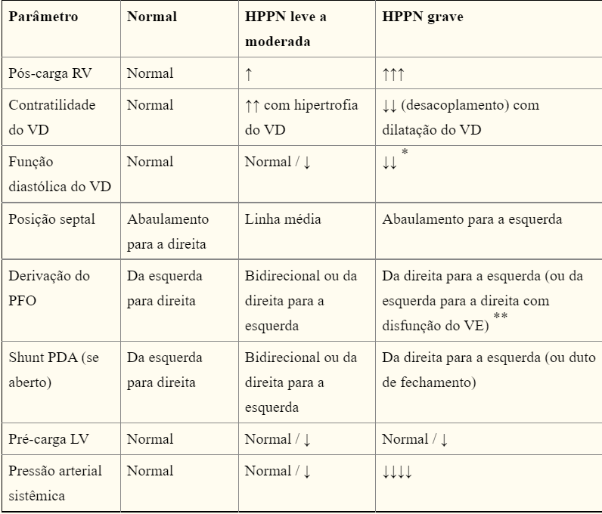
Tabela 1 (Veja Figura 1)
Alterações da função cardíaca e do shunt na hipertensão pulmonar persistente do recém-nascido
Na presença de HPPN moderada a grave, a função diastólica do VD (lusitropia) é significativamente reduzida. Nesses estados, é importante evitar agentes cronotrópicos (que irão exacerbar a disfunção diastólica) e usar agentes que visam especificamente a função diastólica (por exemplo, milrinona).
** Em alguns pacientes com HPPN grave, um shunt atrial bidirecional ou um shunt da esquerda para a direita pode ser observado mesmo na ausência de disfunção do VE.

Slide 8
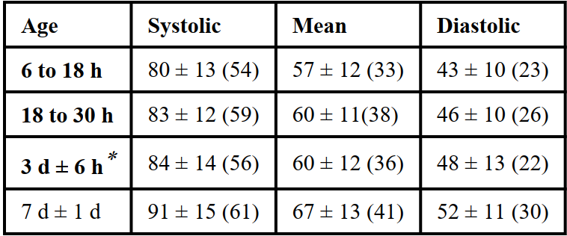
Pressão arterial normal
  A pressão ideal durante o manejo da HPPRN não está clara
  Importante: procurar os sinais de hipoperfusão
Tabela 1
Faixa normal da pressão arterial sistêmica em mmHg em bebês a termo (os números entre parênteses são 2 desvios padrão abaixo da média; estes podem ser considerados o limite inferior do normal durante o manejo da HPPN)
* Para fins práticos, pressão sistólica de 55, média de 35 e diastólica de 25 podem ser consideradas como limites inferiores da pressão arterial sistêmica normal para bebês a termo durante a primeira semana pós-natal.

Slide 9
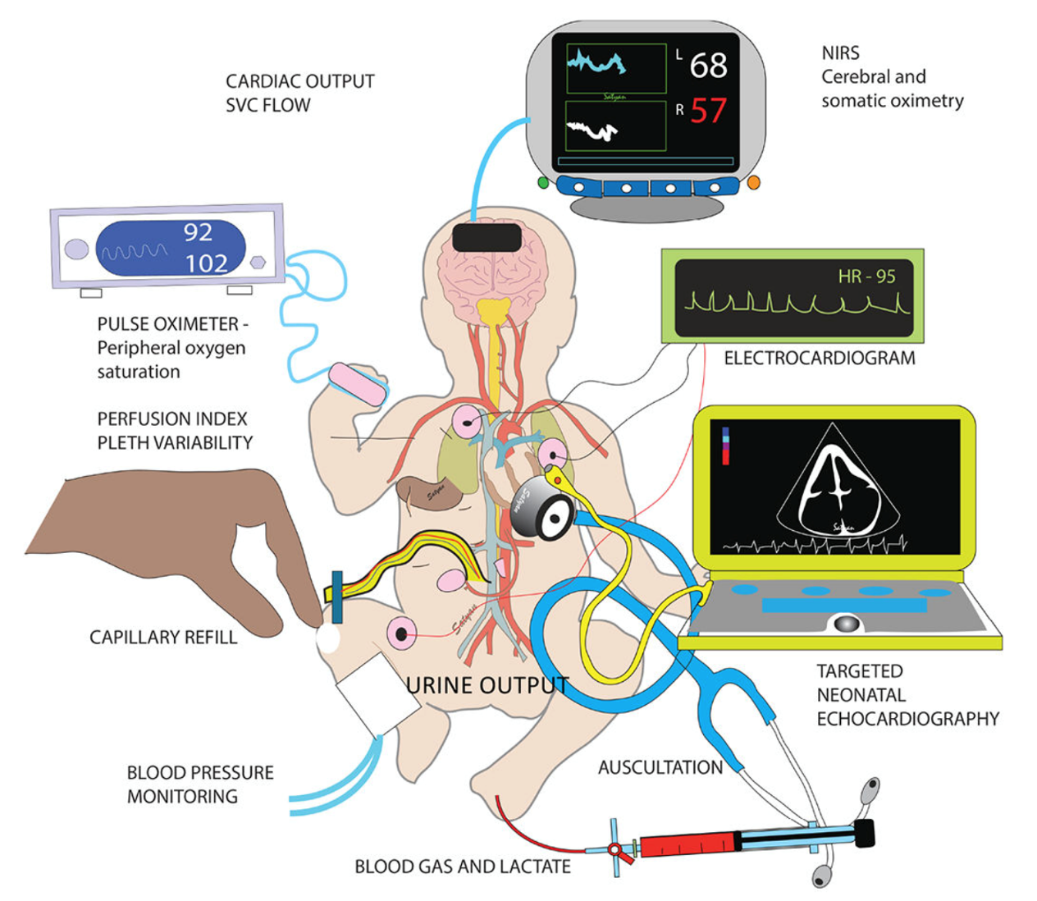
Figura 2-Avaliação da perfusão:
Sinais clínicos como estado mental (consciência), enchimento capilar, pressão arterial e débito urinário juntamente com oximetria de pulso, índice de perfusão, índice de variabilidade pleth, ecocardiograma direcionado à beira do leito, eletrocardiograma (ECG), espectroscopia no infravermelho próximo (NIRS) e monitoramento invasivo com gasometria e lactato devem ser interpretados coletivamente para avaliar a perfusão.
.

Slide 10
Avaliação hemodinâmica - fluxo, perfusão x pressão
  Parâmetros mais utilizados para avaliar perfusão sistêmica: FC (frequência cardíaca) e PAS (pressão arterial sistêmica)
  Em neonatos, a correlação entre PAS e perfusão não é boa
  Nível de consciência, enchimento capilar e débito urinário ficam comprometidos durante fases tardias da hipoperfusão sistêmica
  Ecocardiograma funcional se tornou método popular de avaliação hemodinâmica

Slide 11
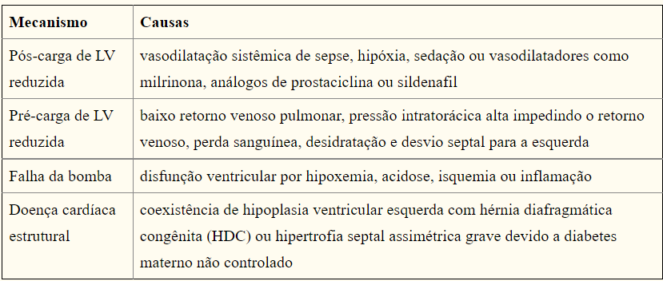
Causas de hipotensão sistêmica na HPPRN
  2/3 dos pacientes que requerem ventilação e 87% dos que requerem ECMO necessitam de 3 ou mais inotrópicos
Tabela 3
Etiologia da hipotensão sistêmica na hipertensão pulmonar persistente do recém-nascido

Slide 12
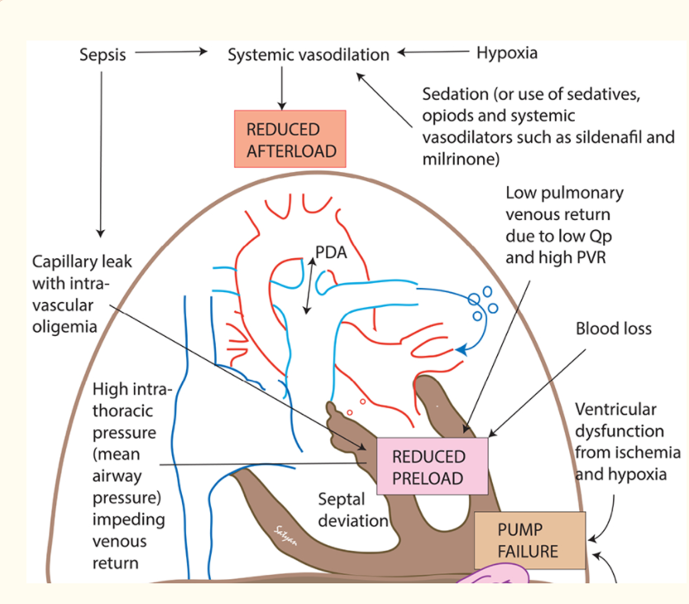
Etiologia da hipotensão sistêmica na hipertensão pulmonar persistente do recém-nascido

Slide 13

Manejo de fluidos
  Muitos bebês com hipotensão sistêmica e HPPRN recebem expansão volêmica antes do início de agentes vasoativos
  Em neonatos, a relação entre sangue intravascular e pressão não é claro
  Além disso, o mecanismo de hipotensão na HPPN muitas vezes não é devido à hipovolemia
  A administração de fluido sem evidência de hipovolemia pode piorar a disfunção de VD
  Assim, a administração de bolus de fluidos deve ser direcionada e administrada apenas se houver outras indicações de hipovolemia, como pressão venosa central (PVC) baixa, perdas excessivas documentadas ou preocupações com perdas insensíveis aumentadas.

Slide 14
Drogas vasoativas
Se a hipotensão ou má perfusão não parece ser devido à hipovolemia, infusões vasoativas são comumente iniciadas
  Objetivo: melhorar a distribuição de oxigênio e a perfusão
  Doses para manter a pressão suprafisiológica e minimizar o shunt D-E não são apropriadas. Tal prática acarreta:
Aumenta a pós-carga de VD
Acelera a falência de VD

Slide 15

Drogas vasoativas
Disfunção de VE
Perfusão sistêmica pós-ductal é complementada pelo shunt D-E

Slide 16
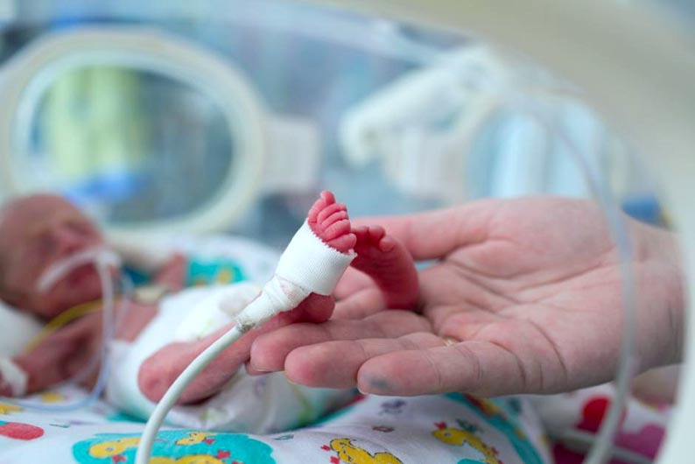
Drogas vasoativas
É importante focar na avaliação e correção da hipoperfusão e não gerenciar os números da
pressão arterial durante o manejo da HPPN.
Havendo fornecimento adequado de oxigênio (isto é, lactato normal, produção normal de urina, sem letargia e sem evidência de lesão de órgão-alvo), apesar de ter hipotensão, então tolerar a hipotensão permissiva pode ser apropriado

Slide 17
Drogas vasoativas
Várias drogas vasoativas podem ser úteis
Todos variam em mecanismo de ação
Efeitos: inotropismo, cronotropismo, lusitropismo, vasoconstrição e/ou vasodilatação
Mesma droga tem mais ou menos um efeito dependendo da dose

Slide 18
Dopamina
(Box 1)
  Neurotransmissor central e precursor de norepinefrina
  Estimula diretamente os receptores D1 e D2 e diretamente ou por metabolismo da norepinefrina os receptores α1, β1 e β2
  Vasoconstrição, vasodilatação, inotropismo e/ou cronotropismo
  Efeito na circulação sistêmica x pulmonar varia com a dose
    Após o início da dopamina, 2 de 11 recém-nascidos tiveram alteração de fluxo do CA da esquerda inicialmente para a direita para desvio bidirecional sugerindo elevação adicional de RVP.

Slide 19
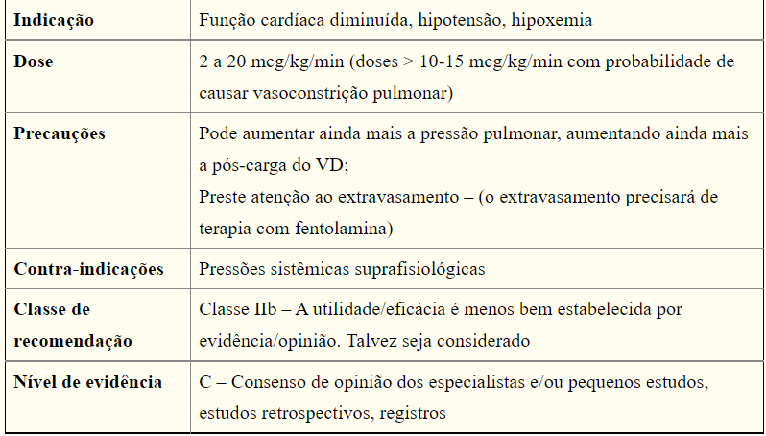
DOPAMINA
BOX 1

Slide 20
NOREPINEFRINA
(BOX 2)
  Atua principalmente no receptor α1, resultando em vasoconstrição
  Efeito inotrópico mínimo no receptor β1
  Em recém-nascidos com HPPN, foi demonstrado que a norepinefrina aumenta pressão arterial. No entanto, ao contrário da dopamina, a proporção de pressão arterial pulmonar/sistêmica diminuiu após a infusão de norepinefrina (0,98 a 0,87, p <0,001)²⁴

Slide 21
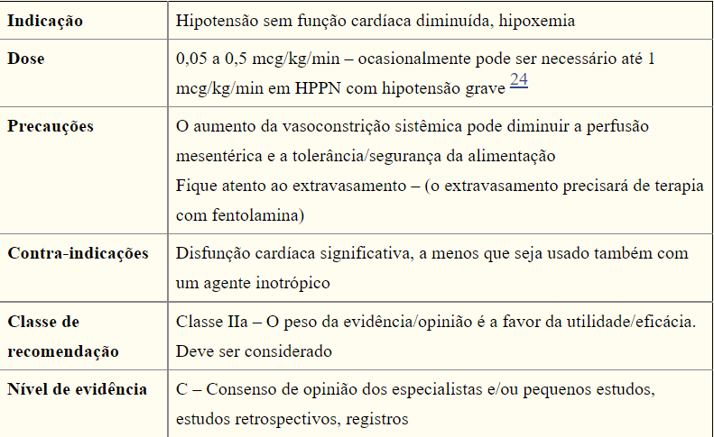
NOREPINEFRINA
(BOX 2)

Slide 22
EPINEFRINA
(BOX 3)
  Menos seletiva que a norepinefrina
  Sua estimulação nos receptores α e β variam de acordo com a dose: em doses mais baixas, efeito β predominante, causando inotropismo e cronotropismo
  Em ensaios neonatais, epinefrina e dopamina são comparáveis

Slide 23
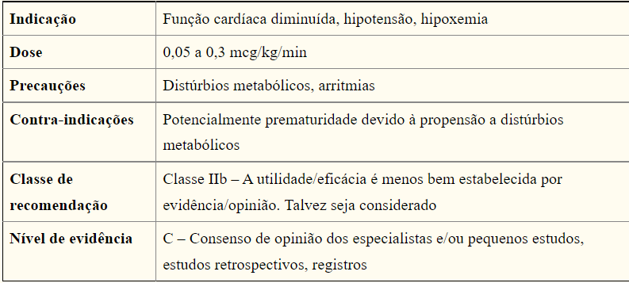
EPINEFRINA
(BOX 3)

Slide 24
DOBUTAMINA
(BOX 4)
  Predominantemente agonista β1, resultando em efeito inotrópico significativo
  Agonista α1 e β2 moderado, reduzindo a RVS
  Em uma revisão da dobutamina, estudos neonatais observaram aumento da frequência cardíaca para todas as doses avaliadas (5, 10 e 20 mcg/kg/min)
  Um estudo entre bebês prematuros com função miocárdica deprimida observou diminuição da FiO2 após início da dobutamina, refletindo potencialmente o aumento do fluxo sanguíneo pulmonar³⁰

Slide 25
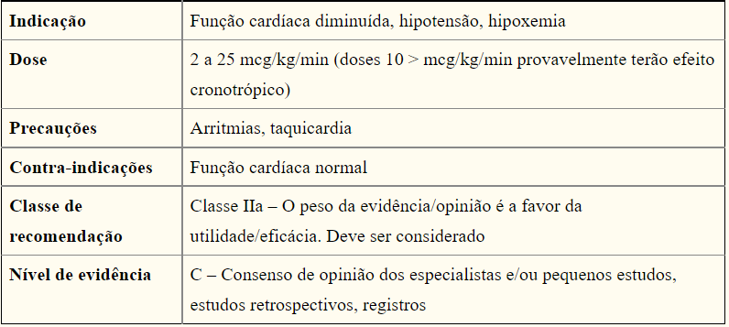
DOBUTAMINA
(BOX 4)
(BOX 4)

Slide 26
MILRINONA
(BOX 5)
  Inibidor da fosfodiesterase 3 que resulta em níveis elevados de cAMP, que por sua vez tem efeito inotrópico sobre o miocárdio, e vasodilatação
  Em um estudo com 11 recém-nascidos com HPPN, a milrinona demonstrou melhorar a PaO2 e reduzir a FiO2, o iNO e a necessidade de MAP, sugerindo melhora do fluxo sanguíneo pulmonar
  Os efeitos vasodilatadores sistêmicos precisam ser considerados. Além disso, os estudos geralmente avaliaram apenas os resultados durante as primeiras 72 horas de iniciação com milrinona

Slide 27
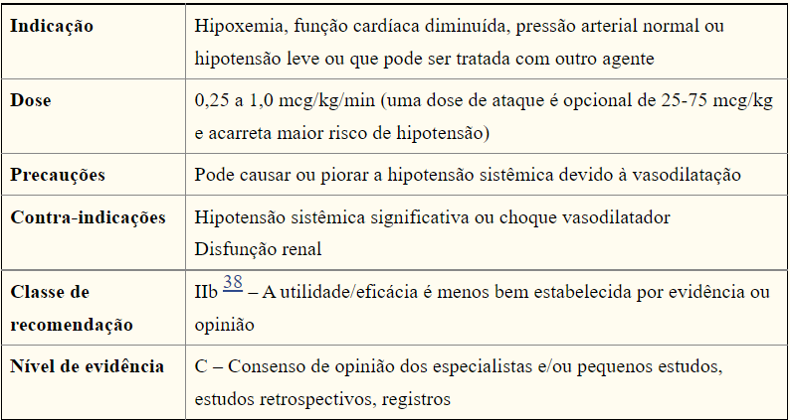
MILRINONA
(BOX 5)

Slide 28
LEVOSIMENDAN
(BOX 6)
  Inibidor da fosfodiesterase III, bem como um “sensibilizador de cálcio”
  Melhora a contratilidade miocárdica ligando-se à troponina C e estabilizando sua interação com o cálcio
  Sua inibição parcial da fosfodiesterase resulta em lusitropia e vasodilatação
  Existem relatos de casos e pequenas séries de casos observando o uso bem-sucedido em recém-nascidos, incluindo aqueles com HPPRN

Slide 29
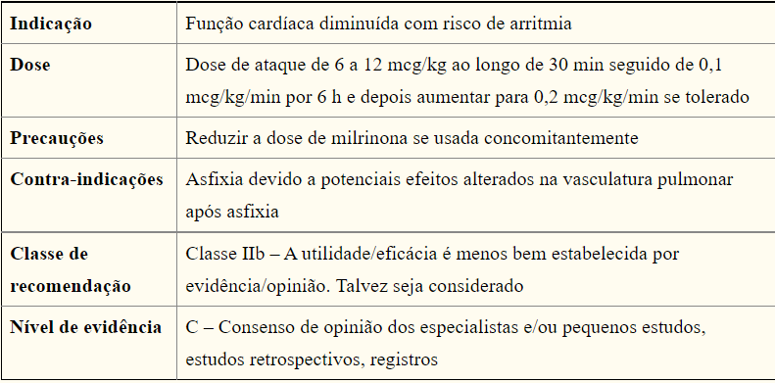
LEVOSIMENDAN
(BOX 6)

Slide 30
VASOPRESSINA
(BOX 7)
  3 subtipos de receptores de vasopressina: V1-3
  V1: localizado no leito vascular. Potentes propriedades vasoconstritoras na vasculatura sistêmica com mínimo efeito na RVP (resistência vascular pulmonar)\, levando a uma diminuição da relação pressão arterial pulmonar/sistêmica

Slide 31
VASOPRESSINA
  Mohamed et al relataram uma série de casos de recém-nascidos com HPPN em que vasopressina foi usada como terapia de “resgate” para hipertensão pulmonar refratária e hipotensão sistêmica apesar de NOi e drogas vasoativas⁴¹
  O estado de baixo débito cardíaco desses recém-nascidos é multifatorial, mas provavelmente envolve algum grau de disfunção do VE. A falta de efeitos deletérios da vasopressina nessas situações pode estar relacionada à melhora da perfusão coronariana

Slide 32
VASOPRESSINA
  Acker et al relataram um caso de 13 recém-nascidos com hérnia diafragmática congênita (HDC) que receberam vasopressina para hipotensão refratária. Todos os 13 nesta série atenderam aos critérios de ECMO antes do início da vasopressina. 11 receberam vasopressina antes do início do ECMO (os outros 2 receberam vasopressina concomitantemente). Em 6 desses 11, a ECMO não era mais indicada pela melhora geral da hemodinâmica
  O efeito da vasopressina no equilíbrio de sódio e água deve ser considerado antes do início: receptor V1 promove vasoconstrição periférica e melhora fluxo sanguíneo renal, enquanto receptor V2 tem efeito antidiurético

Slide 33
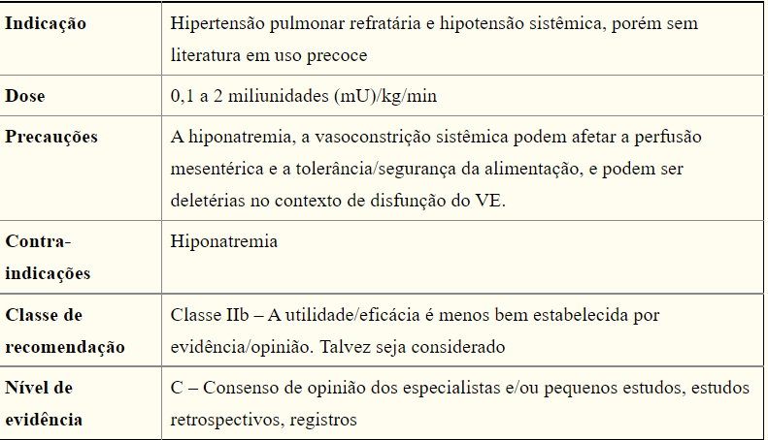
VASOPRESSINA
(BOX 7)

Slide 34
HIDROCORTISONA
(BOX 8)
  Hormônio liberador de corticotrofina, o peptídeo hipotalâmico que regula o eixo hipotálamo-hipófise-adrenal em resposta ao estresse, é expresso em abundância na placenta
  Recém-nascidos prematuros e a termo que necessitam de suporte vasopressor têm níveis baixos de cortisol, mas uma resposta normal ao ACTH exógeno
  A indicação e a dose de hidrocortisona na hipotensão neonatal não são

Slide 35
HIDROCORTISONA
  Efeitos não genômicos, como melhor integridade capilar, inibição do metabolismo de catecolaminas e aumento do cálcio intracelular podem ser os principais responsáveis pelo rápido início da melhora da PA induzida por hidrocortisona
  Além de aumentar a PA, os glicocorticoides podem ter um efeito no pulmão na HPPRN
    Estudos em animais mostraram que a hidrocortisona em altas doses inibe a enzima fosfodiesterase 5 (PDE 5) e aumenta a resposta da oxigenação na HPPRN

Slide 36
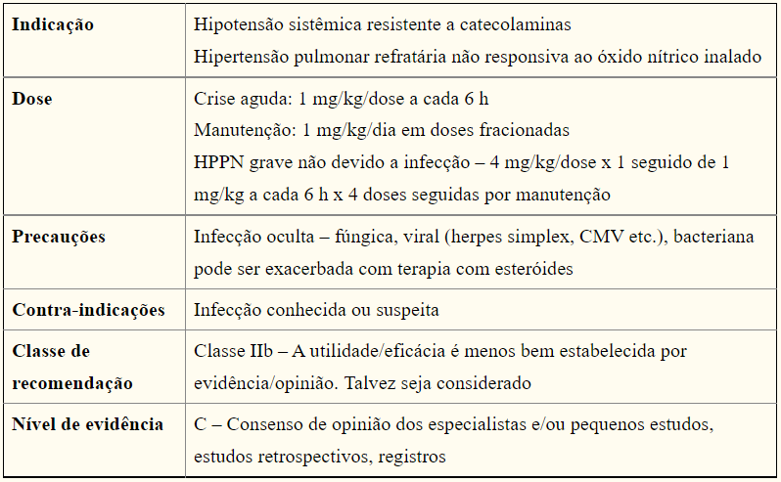
HIDROCORTISONA
(BOX 8)

Slide 37
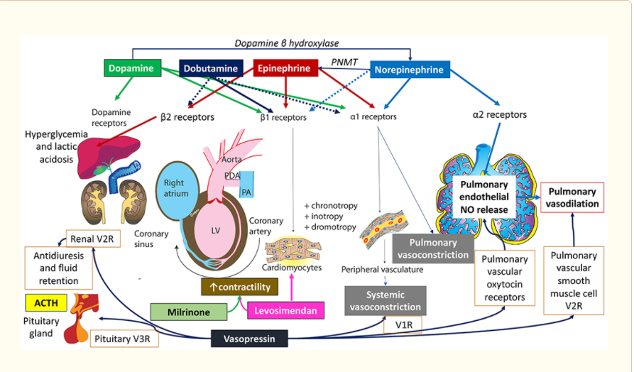
O ciclo vicioso da hipertensão pulmonar, hipotensão sistêmica e disfunção cardíaca na HPPN
A dopamina é um precursor da norepinefrina. A norepinefrina é convertida em epinefrina pela feniletanolamina metil transferase (PNMT). A dopamina tem um efeito dose-dependente nos receptores de dopamina (D 1 e D 2 ), receptores β 1 e α 1 . A epinefrina é igualmente eficaz nos receptores β 1 e α 1 . A norepinefrina atua predominantemente nos receptores α1 causando vasoconstrição sistêmica. Acredita-se que estimule os receptores α 2 no endotélio vascular pulmonar e libere NO levando à vasodilatação pulmonar. Milrinona e levosimendan aumentam a contratilidade cardíaca. A vasopressina atua no V 1receptores para induzir vasoconstrição sistêmica, V 2 causando retenção de líquidos nos rins e V 3 levando à estimulação da hipófise para produzir ACTH. A vasopressina também estimula o receptor V1 do endotélio vascular pulmonar e o receptor V2 do músculo liso vascular pulmonar para induzir a vasodilatação pulmonar
Vasodilatadores pulmonares seletivos no tratamento da hipertensão pulmonar, vasoconstritores seletivos sistêmicos no tratamento da hipotensão sistêmica e/ou redução da pós-carga/otimização da pré-carga são estratégias importantes para interromper esse ciclo vicioso

Slide 38
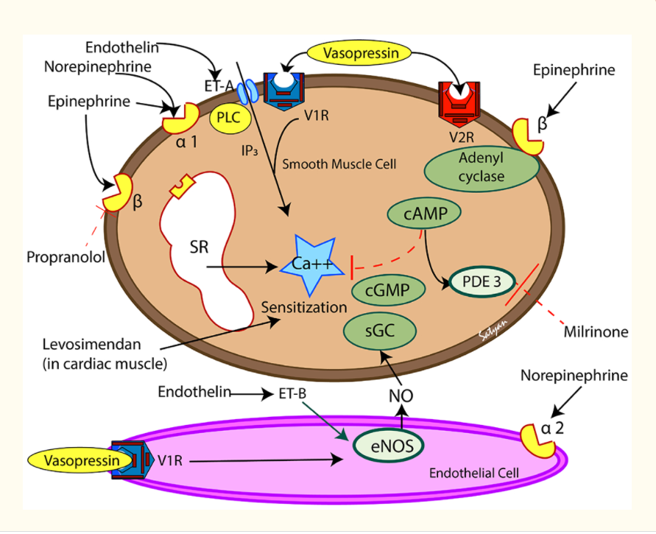
A vasopressina (através de receptores V 1 ), endotelina (através de receptores ET-B) e norepinefrina (através de receptores α 2 ) podem atuar no endotélio pulmonar e estimular a produção de NO levando à vasodilatação pulmonar
V1R e V2R são receptores de vasopressina. ET-A e ET-B são receptores de endotelina, α 1 , α 2 , β 1 e β 2 são receptores adrenérgicos. PLC – fosfolipase C, IP3 – trifosfato de inositol; eNOS – óxido nítrico sintase endotelial, NO – óxido nítrico, sGC – guanilil ciclase solúvel, PDE3 – fosfodiesterase 3. A maioria dos mediadores vasoconstritores resulta em aumento das concentrações de cálcio iônico citosólico no músculo liso
Agentes vasoativos e sua distribuição de receptores e ação em vários sistemas

Slide 39
Considerações especiais
Clique aqui para ver. ( com o eslide em apresentação!)
Uso de inotrópico em FMD com cardiomiopatia hipertrófica
FMD: FILHO DE DIABÉTICA
O ecocardiograma frequentemente mostra hipertrofia septal assimétrica, o que pode levar à obstrução da saída do VE
Tradicionalmente, o manejo envolve β-bloqueador
Catecolaminas podem aumentar o inotropismo e o cronotropismo e piorar a obstrução

Slide 40
Considerações especiais
Uso de inotrópico em FMD com cardiomiopatia hipertrófica
A milrinona em conjunto com o β-bloqueio pode melhorar o débito cardíaco e a oxigenação pelo efeito inotrópico sem cronotropia, além de propriedade lusitrópica e vasodilatadora
Um bolus de fluido seguido por um vasopressor com atividade inotrópica cardíaca mínima (como vasopressina) pode também ser considerado

Slide 41
ECMO
(Oxigenação por membrana extracorpórea)
  Usado para pacientes com hemodinâmica lábil apesar das infusões vasoativas e má oxigenação apesar da terapia vasodilatadora pulmonar e do manejo ventilatório
  O benefício potencial é evitar configurações tóxicas do ventilador ou efeitos iatrogênicos de outras terapias, como alta FiO2 ou altas doses de infusões vasoativas
  HPPRN continua sendo a terceira causa para ECMO neonatal após SAM (síndrome de aspiração meconial) e HDC (hérnia diafragmática)
  As taxas de sobrevivência de ECMO para HPPRN permaneceram relativamente inalteradas (~72%)

Slide 42
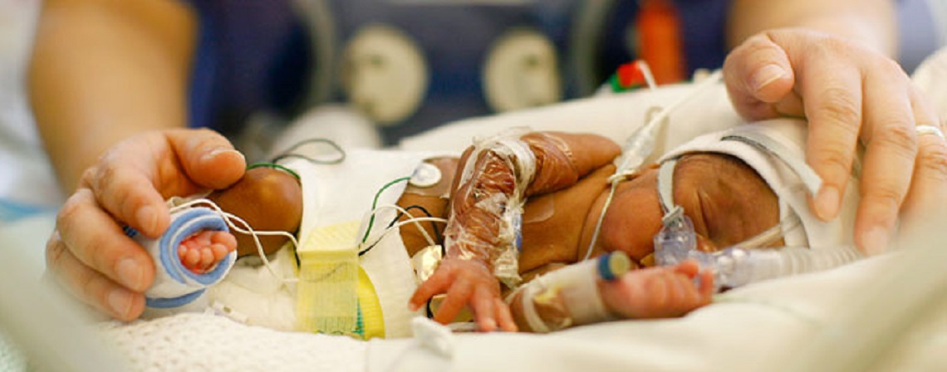
Conclusão
  HPPRN pode ser caracterizada por uma infinidade de desequilíbrios fisiológicos, como um aumento da razão RVP/RVS, ou devido à disfunção do VE ou aumento do fluxo sanguíneo pulmonar que resulta em aumento da pressão da artéria pulmonar.
  A hipotensão sistêmica é extremamente comum e deve ser identificada precocemente
  A hipotensão sistêmica é quase invariavelmente um componente da síndrome clínica de HPPRN, mas pode ter uma variedade de mecanismos que requerem avaliação e terapia cuidadosos e direcionados

Slide 43
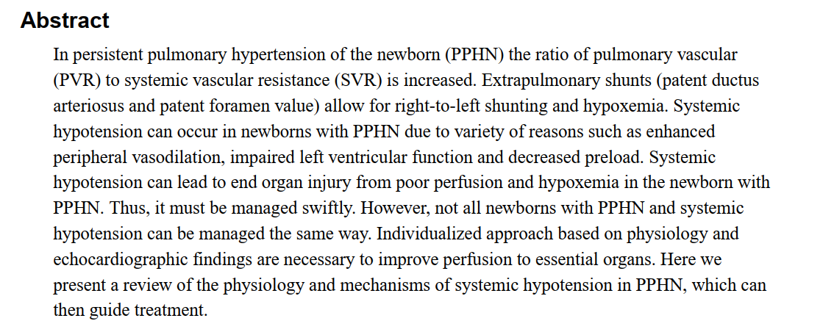

Slide 44
EM RESUMO...
Na hipertensão pulmonar persistente do recém-nascido (HPPRN), a relação entre a resistência vascular pulmonar (RVP) e a resistência vascular sistêmica (RVS) está aumentada.
Os shunts extrapulmonares (ductus arteriosus patente e valor do forame patente) permitem shunt direito-esquerdo e hipoxemia.
Hipotensão sistêmica pode ocorrer em recém-nascidos com HPPN devido a vários motivos, como vasodilatação periférica aumentada, função ventricular esquerda prejudicada e pré-carga diminuída.
A hipotensão sistêmica pode levar à lesão de órgãos-alvo por má perfusão e hipoxemia no recém-nascido com HPPN.
Assim, ele deve ser gerenciado rapidamente.
No entanto, nem todos os recém-nascidos com HPPN e hipotensão sistêmica podem ser tratados da mesma forma.
A abordagem individualizada baseada na fisiologia e nos achados ecocardiográficos são necessárias para melhorar a perfusão de órgãos essenciais.
Esta revisão descreve a etiologia e o manejo da hipotensão sistêmica na HPPN.

Slide 45
Referências bibliográficas
(em forma de links! Consulte Aqui e Agora!)
  1. Lakshminrusimha S, Steinhorn RH. Biologia vascular pulmonar durante a transição neonatal . Clin Perinatol . 1999; 26 ( 3 ):601-619. doi:10.1016/s0095-5108(18)30039-3 [ PubMed ] [ CrossRef ] [ Google Scholar ]
  2. Lakshminrusimha S. A circulação pulmonar na insuficiência respiratória neonatal . Clin Perinatol . 2012; 39 ( 3 ):655-683. doi:10.1016/j.clp.2012.06.006 [ PMC free article ] [ PubMed ] [ CrossRef ] [ Google Scholar ]
  3. Nair J, Lakshminrusimha S. Atualização em PPHN: Mecanismos e tratamento . Semin Perinatol . 2014; 38 ( 2 ): 78–91. doi:10.1053/j.semperi.2013.11.004 [ PMC free article ] [ PubMed ] [ CrossRef ] [ Google Scholar ]
  4. Gentil TL. O Ventrículo Direito e a Hipertensão Pulmonar Persistente do Recém-nascido Comentário sobre Patel N et al. Avaliação da Função Ventricular Direita Usando Doppler Tecidual em Lactentes com Hipertensão Pulmonar . Neonatologia . 2009; 96 :200–202. doi:10.1159/000215586 [ PubMed ] [ CrossRef ] [ Google Scholar ]
  5. Arrigo M, Huber LC, Winnik S, et ai. Insuficiência Ventricular Direita: Fisiopatologia, Diagnóstico e Tratamento . Falha do Cartão Rev. 2019; 5 ( 3 ):140–146. doi:10.15420/cfr.2019.15.2 [ PMC free article ] [ PubMed ] [ CrossRef ] [ Google Scholar ]
  6. Patel N, Lally PA, Kipfmueller F, et al. A disfunção ventricular é um determinante crítico de mortalidade na hérnia diafragmática congênita . Am J Respir Crit Care Med . 2019; 200 ( 12 ): 1522-1530. doi:10.1164/rccm.201904-0731OC [ PubMed ] [ CrossRef ] [ Google Scholar ]
  7. Tiwary S, Geethanath RM, Abu-Harb M. Malformação da veia de Galeno apresentando-se como hipertensão pulmonar persistente do recém-nascido (HPPRN) . Representante de Caso BMJ . 2013; 2013 : bcr2013200425. doi:10.1136/bcr-2013-200425 [ PMC free article ] [ PubMed ] [ CrossRef ] [ Google Scholar ]
  8. Alexander CP, Sood BG, Zilberman MV., et al. Malformação arteriovenosa hepática congênita: uma causa incomum de hipertensão pulmonar persistente neonatal . J Perinatol . 2006; 26 ( 5 ):316-318. doi:10.1038/sj.jp.7211493 [ PubMed ] [ CrossRef ] [ Google Scholar ]
  9. Singh Y, Shore H. Malformação arteriovenosa hepática congênita com hipertensão pulmonar persistente: uma apresentação incomum . Infantil . 2017; 13 ( 6 ):242-244. http://search.ebscohost.com/login.aspx?direct=true&db=rzh&AN=126328994&%0AIang=fr&site=ehost-live [ Google Scholar ]
  10. Steurer MA, Jelliffe-Pawlowski LL, Baer RJ, et al. Hipertensão pulmonar persistente do recém-nascido em prematuros tardios e a termo na Califórnia . Pediatria . 2017; 139 ( 1 ). doi:10.1542/peds.2016-1165 [ PubMed ] [ CrossRef ] [ Google Scholar ]

Slide 46
11. Shankaran S, Farooki ZQ, Desai R. β-Hemolytic Streptococcal Infection Aparecendo como Persistent Fetal Circulation . Am J Dis Criança . 1982; 136 ( 8 ): 725-727. doi:10.1001/archpedi.1982.03970440069020 [ PubMed ] [ CrossRef ] [ Google Scholar ]
12. Wehrmann M, Patel S, Haxel C, et al. Implicações da derivação atrial por ecocardiografia em recém-nascidos com hérnia diafragmática congênita . J Pediatr . 2020; 219 :43-47. [ PubMed ] [ Google Acadêmico ]
13. Nascimento MCVA, Xavier CC, Goulart EMA. Pressão arterial de recém-nascidos a termo na primeira semana de vida . Brasileiro J Med Biol Res . 2002; 35 ( 8 ):905-911. doi:10.1590/S0100-879X2002000800007 [ PubMed ] [ CrossRef ] [ Google Scholar ]
14. Kharrat A, Rios Dl, Weisz DE, et al. A relação entre parâmetros de pressão arterial e débito ventricular esquerdo em recém-nascidos . J Perinatol . 2019; 39 ( 5 ):619-625. doi:10.1038/s41372-019-0337-6 [ PubMed ] [ CrossRef ] [ Google Scholar ]
15. Sahni R. Monitorização não invasiva contínua na UTI neonatal . Curr Opin Pediatr . 2017; 29 ( 2 ): 141-148. doi:10.1097/MOP.0000000000000459 [ PubMed ] [ CrossRef ] [ Google Scholar ]
16. Giesinger RE, Stanford AH, Rios DR, et al. Ecocardiografia neonatal direcionada nos Estados Unidos da América: a perspectiva contemporânea e os desafios para a implementação . Pediatra Res . 2019; 85 ( 7 ):919-921. doi:10.1038/s41390-019-0338-3 [ PubMed ] [ CrossRef ] [ Google Scholar ]
17. Mydam J, Zidan M, Chouthai NS. Um estudo abrangente de biomarcadores clínicos, uso de medicamentos inotrópicos e ressuscitação hídrica em recém-nascidos com hipertensão pulmonar persistente . Pediatr Cardiol . 2015; 36 ( 1 ):233-239. doi:10.1007/s00246-014-0992-5 [ PubMed ] [ CrossRef ] [ Google Scholar ]
18. Barr PA, Bailey PE, Sumners J, et al. Relação entre pressão arterial e volume sanguíneo e efeito da albumina infundida em recém-nascidos prematuros doentes . Pediatria . 1977; 60 ( 3 ): 282-289. [ PubMed ] [ Google Acadêmico ]
19. Lakshminrusimha S, Keszler M. Hipertensão pulmonar persistente do recém-nascido . Neoreviews . 2015; 16 ( 12 ):e680–e694. doi:10.1542/neo.16-12-e680 [ PMC free article ] [ PubMed ] [ CrossRef ] [ Google Scholar ]
20. Davis AL, Carcillo JA, Aneja RK, et al. Parâmetros da prática clínica do American College of Critical Care Medicine para suporte hemodinâmico do choque séptico pediátrico e neonatal . Crit Care Med . 2017; 45 ( 6 ): 1061-1093. doi:10.1097/CCM.0000000000002425 [ PubMed ] [ CrossRef ] [ Google Scholar ]
21. Zhang J, Penny DJ, Kim NS, et al. Mecanismos de aumento da pressão arterial induzida pela dopamina em recém-nascidos pré-termo hipotensos . Arch Dis Child Fetal Neonatal Ed . 1999; 81 ( 2 ):F99–F104. doi:10.1136/fn.81.2.F99 [ PMC free article ] [ PubMed ] [ CrossRef ] [ Google Scholar ]
22. Liet JM, Boscher C, Gras-Leguen C, et al. Efeitos da dopamina na pressão da artéria pulmonar em prematuros hipotensos com persistência do canal arterial . J Pediatr . 2002; 140 ( 3 ):373-375. doi:10.1067/mpd.2002.123100 [ PubMed ] [ CrossRef ] [ Google Scholar ]

Slide 47
23. Jaillard S, Elbaz F, Bresson-Just S, et al. Efeitos vasodilatadores pulmonares da norepinefrina durante o desenvolvimento de hipertensão pulmonar crônica em cordeiros neonatos . Br J Anaesth . 2004; 93 ( 6 ):818-824. doi:10.1093/bja/aeh278 [ PubMed ] [ CrossRef ] [ Google Scholar ]
24. Tourneux P, Rakza T, Bouissou A, et al. Efeitos circulatórios pulmonares da norepinefrina em recém-nascidos com hipertensão pulmonar persistente . J Pediatr . 2008; 153 ( 3 ):345–349. doi:10.1016/j.jpeds.2008.03.007 [ PubMed ] [ CrossRef ] [ Google Scholar ]
25. Ventura AMC, Shieh HH, Bousso A, et al. Ensaio controlado randomizado prospectivo duplo-cego de dopamina versus epinefrina como drogas vasoativas de primeira linha no choque séptico pediátrico . Crit Care Med . 2015; 43 ( 11 ): 2292-2302. doi:10.1097/CCM.0000000000001260 [ PubMed ] [ CrossRef ] [ Google Scholar ]
26. Ramaswamy KN, Singhi S, Jayashree M, et al. Ensaio Clínico Randomizado Duplo-cego Comparando Dopamina e Epinefrina no Choque Séptico Hipotensivo Refratário a Líquido Pediátrico* . Pediatr Crit Care Med . 2016; 17 ( 11 ):e502–e512. doi:10.1097/PCC.0000000000000954 [ PubMed ] [ CrossRef ] [ Google Scholar ]
27. Valverde E, Pellicer A, Madero R, et al. Dopamina versus epinefrina para suporte cardiovascular em recém-nascidos de baixo peso: análise de efeitos sistêmicos e desfechos clínicos neonatais . Pediatria . 2006; 117 ( 6 ). doi:10.1542/peds.2005-2108 [ PubMed ] [ CrossRef ] [ Google Scholar ]
28. Baske K, Saini SS, Dutta S, et al. Epinefrina versus dopamina no choque séptico neonatal: um estudo controlado randomizado duplo-cego . Eur J Pediatr . 2018; 177 ( 9 ): 1335-1342. doi:10.1007/s00431-018-3195-x [ PubMed ] [ CrossRef ] [ Google Scholar ]
29. Mahoney L, Shah G, Crook D, et al. Uma Revisão da Literatura da Farmacocinética e Farmacodinâmica da Dobutamina em Neonatos . Pediatr Cardiol . 2016; 37 :14-23. doi:10.1007/s00246-015-1263-9 [ PubMed ] [ CrossRef ] [ Google Scholar ]
30. Robel-Tillig E, Knüpfer M, Pulzer F, et al. Impacto cardiovascular da dobutamina em neonatos com disfunção miocárdica . Early Hum Dev . 2007; 83 ( 5 ):307-312. doi:10.1016/j.earlhumdev.2006.06.005 [ PubMed ] [ CrossRef ] [ Google Scholar ]
31. Osborn DA, Evans N, Kluckow M. Contratilidade ventricular esquerda em recém-nascidos extremamente prematuros no primeiro dia e resposta a inotrópicos . Pediatra Res . 2007; 61 ( 3 ):335–340. doi:10.1203/pdr.0b013e318030d1e1 [ PubMed ] [ CrossRef ] [ Google Scholar ]

Slide 48
32. Osborn D, Evans N, Kluckow M. Ensaio randomizado de dobutamina versus dopamina em prematuros com baixo fluxo sanguíneo sistêmico . J Pediatr . 2002; 140 ( 2 ): 183-191. doi:10.1067/mpd.2002.120834 [ PubMed ] [ CrossRef ] [ Google Scholar ]
33. Lakshminrusimha S, Porta NFM, Farrow KN, et al. Milrinona aumenta o relaxamento à prostaciclina e iloprost em artérias pulmonares isoladas de cordeiros com hipertensão pulmonar persistente do recém-nascido . Pediatr Crit Care Med . 2009; 10 ( 1 ):106-112. doi:10.1097/PCC.0b013e3181936aee [ PMC free article ] [ PubMed ] [ CrossRef ] [ Google Scholar ]
34. McNamara PJ, Shivananda SP, Sahni M, et al. Farmacologia da Milrinona em Neonatos com Hipertensão Pulmonar Persistente do Recém-Nascido e Resposta Subótima ao Óxido Nítrico Inalatório* . Pediatr Crit Care Med . 2013; 14 ( 1 ):74–84. doi:10.1097/PCC.0b013e31824ea2cd [ PubMed ] [ CrossRef ] [ Google Scholar ]
35. James A, Corcoran J, Mcnamara P, et al. O efeito da milrinona na função ventricular direita e esquerda quando usada como terapia de resgate para recém-nascidos a termo com hipertensão pulmonar Vasopressina como terapia de resgate para hipertensão pulmonar refratária em recém-nascidos: Série de casos Ver projeto Artigo C . Cardiol Jovem . 2016; 26 :90-99. doi:10.1017/S1047951114002698 [ PubMed ] [ CrossRef ] [ Google Scholar ]
36. Lakshminrusimha S, Keszler M, Kirpalani H, et al. Milrinona na hérnia diafragmática congênita – um estudo piloto randomizado: protocolo de estudo, revisão da literatura e levantamento das práticas atuais . Matern Heal Neonatol Perinatol . 2017; 3 ( 1 ):1–15. doi:10.1186/s40748-017-0066-9 [ artigo livre PMC ] [ PubMed ] [ CrossRef ] [ Google Scholar ]
37. EL-Khuffash A, McNamara PJ, Breatnach C, et al. O uso de milrinona em neonatos com hipertensão pulmonar persistente do recém-nascido - um estudo piloto randomizado controlado (MINT 1): protocolo do estudo e revisão da literatura . Matern Heal Neonatol Perinatol . 2018; 4 ( 1 ):1–12. doi:10.1186/s40748-018-0093-1 [ PMC free article ] [ PubMed ] [ CrossRef ] [ Google Scholar ]
38. Hansmann G, Koestenberger M, Alastalo TP, et al. Declaração de consenso atualizada de 2019 sobre o diagnóstico e tratamento da hipertensão pulmonar pediátrica: A Rede Europeia de Doenças Vasculares Pulmonares Pediátricas (EPPVDN), endossada pela AEPC, ESPR e ISHLT . J Ouvir Transplante de Pulmão . 2019; 38 ( 9 ):879-901. doi:10.1016/j.healun.2019.06.022 [ PubMed ] [ CrossRef ] [ Google Scholar ]
39. Siehr SL, Feinstein JA, Yang W, et al. Efeitos hemodinâmicos da fenilefrina, vasopressina e epinefrina em crianças com hipertensão pulmonar: um estudo piloto . Pediatr Crit Care Med . 2016; 17 ( 5 ):428–437. doi:10.1097/PCC.0000000000000716 [ PubMed ] [ CrossRef ] [ Google Scholar ]
40. Thibonnier M, Conarty DM, Preston JA, et al. As células endoteliais vasculares humanas expressam receptores de ocitocina . Endocrinologia . 1999; 140 ( 3 ): 1301-1309. doi:10.1210/endo.140.3.6546 [ PubMed ] [ CrossRef ] [ Google Scholar ]
41. Mohamed A, Nasef N, Shah V, et al. Vasopressina como terapia de resgate para hipertensão pulmonar refratária em neonatos: série de casos . Pediatr Crit Care Med . 2014; 15 ( 2 ):148–154. doi:10.1097/PCC.0b013e31829f5fce [ PubMed ] [ CrossRef ] [ Google Scholar ]
42. Acker SN, Kinsella JP, Abman SH, et al. A vasopressina melhora o estado hemodinâmico em bebês com hérnia diafragmática congênita . J Pediatr . 2014; 165 ( 1 ):53–58.e1. doi:10.1016/j.jpeds.2014.03.059 [ artigo livre PMC ] [ PubMed ] [ CrossRef ] [ Google Scholar ]

Slide 49
43. Alten JA, Borasino S, Toms R, et al. Início precoce da infusão de arginina vasopressina em recém-nascidos após cirurgia cardíaca complexa . Pediatr Crit Care Med . 2012; 13 ( 3 ):300–304. doi:10.1097/PCC.0b013e31822f1753 [ PubMed ] [ CrossRef ] [ Google Scholar ]
44. Romanowski BGL, Pharm D. Defeitos cardíacos congênitos, cirurgias cardíacas, síndrome de baixo débito cardíaco . Publicado online em 2020. [ Google Scholar ]
45. Salazar M, Hu BB, Vazquez J, et al. Hiponatremia Exógena Induzida por Vasopressina em Pacientes com Choque Vasodilatador: Relatos de Dois Casos e Revisão da Literatura . J Terapia Intensiva Med . 2015; 30 ( 5 ):253-258. doi:10.1177/0885066613507410 [ PubMed ] [ CrossRef ] [ Google Scholar ]
46. McLean M, Smith R. Hormônio liberador de corticotrofina e parto humano . Reprodução . 2001; 121 ( 4 ): 493-501. doi:10.1530/rep.0.1210493 [ PubMed ] [ CrossRef ] [ Google Scholar ]
47. Fernandez EF, Montman R, Watterberg KL. Resposta de ACTH e cortisol à doença crítica em recém-nascidos a termo e prematuros tardios . J Perinatol . 2008; 28 ( 12 ): 797-802. doi:10.1038/jp.2008.190 [ PMC free article ] [ PubMed ] [ CrossRef ] [ Google Scholar ]
48. Fernández EF, Watterberg KL. Insuficiência adrenal relativa no recém-nascido prematuro e a termo . J Perinatol . 2009; 29 ( 2 ):S44–S49. doi:10.1038/jp.2009.24 [ PubMed ] [ CrossRef ] [ Google Scholar ]
49. Watterberg KL, Fernandez E, Walsh MC, et al. Barreiras à inscrição em um estudo controlado randomizado de hidrocortisona para insuficiência cardiovascular em recém-nascidos a termo e prematuros tardios . J Perinatol . 2017; 37 ( 11 ): 1220-1223. doi:10.1038/jp.2017.131 [ PMC free article ] [ PubMed ] [ CrossRef ] [ Google Scholar ]
50. Tantivit P, Subramanian N, Garg M, et al. Baixo cortisol sérico em recém-nascidos a termo com hipotensão refratária . J Perinatol . 1999; 19 ( 5 ):352-357. doi:10.1038/sj.jp.7200202 [ PubMed ] [ CrossRef ] [ Google Scholar ]
51. Noori S, Friedlich P, Wong P, et al. Alterações hemodinâmicas após administração de baixa dosagem de hidrocortisona em recém-nascidos prematuros e a termo tratados com vasopressor . Pediatria . 2006; 118 ( 4 ):1456-1466. doi:10.1542/peds.2006-0661 [ PubMed ] [ CrossRef ] [ Google Scholar ]
52. Tripathi S, Saili A. Efeito dos esteróides no curso clínico e desfecho de recém-nascidos com síndrome de aspiração de mecônio | Jornal de Pediatria Tropical | Oxford Acadêmico . J Trop Pediatr . 2007; 53 :8-12. Acessado em 4 de agosto de 2020. https://academic.oup.com/tropej/article/53/1/8/1667616 [ PubMed ] [ Google Scholar ]

Slide 50
53. Ward MC, Sinn JK. Terapia com esteróides para síndrome de aspiração de mecônio em recém-nascidos . Sistema de banco de dados Cochrane Rev . 2003;( 4 ). doi:10.1002/14651858.cd003485 [ PMC free article ] [ PubMed ] [ CrossRef ] [ Google Scholar ]
54. Perez M, Lakshminrusimha S, Wedgwood S, et al. A hidrocortisona normaliza a oxigenação e a regulação do GMPc em cordeiros com hipertensão pulmonar persistente do recém-nascido . Am J Physiol Cell Mol Physiol . 2012; 302 ( 6 ):L595–L603. doi:10.1152/ajplung.00145.2011 [ PMC free article ] [ PubMed ] [ CrossRef ] [ Google Scholar ]
55. Perez M, Wedgwood S, Lakshminrusimha S, et al. A hidrocortisona normaliza a atividade da fosfodiesterase-5 em células musculares lisas da artéria pulmonar de cordeiros com hipertensão pulmonar persistente do recém-nascido . Pulm Circ . 2014; 4 ( 1 ):71–81. doi:10.1086/674903 [ PMC free article ] [ PubMed ] [ CrossRef ] [ Google Scholar ]
56. Alsaleem M, Malik A, Lakshminrusimha S, et al. A hidrocortisona melhora o índice de oxigenação e a pressão arterial sistólica em bebês a termo com hipertensão pulmonar persistente . Clin Med Insights Pediatra . 2019; 13 :1–4. doi:10.1177/1179556519888918 [ PMC free article ] [ PubMed ] [ CrossRef ] [ Google Scholar ]

Slide 51

NOTA DO EDITOR DA PÁGINA NEONATAL www.paulomargotto.com.br, Dr. Paulo R. Margotto
Consultem também! Ampliando os conhecimentos!
pmargotto@gmail.com

Slide 52

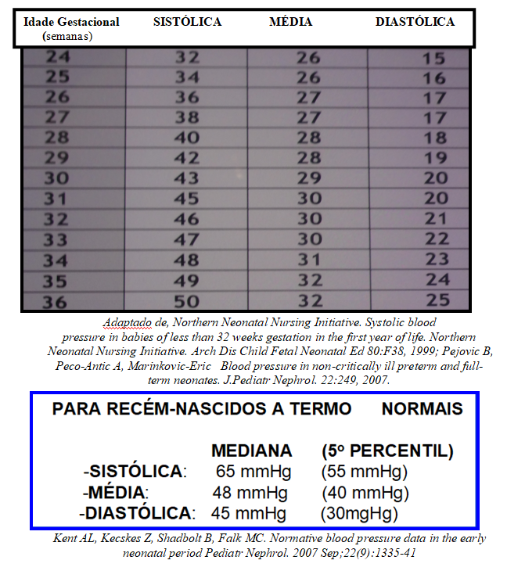
Valores Normais de Pressão Arterial Nos Recém-Nascidos Prematuros e a Termo
Patrick MacNamara (Canadá/EUA) no 22º Simpósio Internacional do Santa Joana em 11 a 14 de setembro de 2019
2019

Slide 53

ARMADILHAS NO TRATAMENTO DA HIPERTENSÃO PULMONAR
Patrick McNamara (Canadá-EUA).
22º Simpósio Internacional de Neonatologia do Santa Joana, São Paulo, 11-14 de setembro de 2019. Realizado por Paulo R. Margotto
VEJA QUE
ENSINAMENTOS!
2019
Inicia dizendo que prefere os termos hipertensão pulmonar (HP) aguda e crônica, por refletir mais o que temos à mão.
A HIPERTENSÃO PULMONAR AGUDA (que conhecemos mais como Hipertensão pulmonar persistente do recém-nascido) constitui uma falha de adaptação neonatal com uma elevação persistente da resistência vascular pulmonar e essa doença pode estar associada à insuficiência ventricular direita, ou com shunt de transição. Frequentemente buscamos as conseqüências e não focamos no ponto fundamental, que é a alta resistência pulmonar, aumentando a pós-carga do ventrículo direito (VD).
A conduta na HP aguda gira em torno da pós-carga ventricular direita, devido à elevada resistência vascular pulmonar (RVP). Ainda ouço as pessoas falarem que o recém-nascido (RN) não tem HP porque não há diferença de oxigenação pré- e pós-ductal. Provavelmente os mais comprometidos com a HP frequentemente são aqueles que NÃO tem diferenças de saturação de O2 pré- e pós-ductal.

Slide 54
Há uma vulnerabilidade do VD à pós-carga: se você se focar somente no aumento da pressão arterial (PA), usando fármaco errado, o aumento da RVP agrava o desempenho do VD, além de que o aumento da frequência cardíaca (FC) a um determinado ponto agrava a perfusão miocárdica.
Não podemos nos distrair com fisiologia.
Quando você tem um compromisso com a oxigenação não é só como o pulmão é recrutado. O desempenho do VD é muito importante no determinante do fluxo sanguíneo. Não podemos esquecer-nos disso.
Do ponto de vista fisiológico temos que lembrar que é importante que você pense em duas coisas na sua conduta na HP aguda:
-PaO2 e o débito cardíaco (DC): melhorar a função do VD e se necessário abrir shunt (prostaglandina E-1) para ter fluxo sanguíneo sistêmico, mesmo às custas de uma menor Saturação de O2.
Portanto, trata a HP aguda não é aumentar a PA para reverter shunt. Lembre-se que o shunt é nosso amigo! .
A conduta na HP é reduzir a resistência vascular pulmonar e otimizar o fluxo sanguíneo e manter uma PA normal. Se você alcançar uma boa função VD e reduzir a resistência vascular pulmonar você vai aumentar a pré-carga para o coração esquerdo e vai melhorar o DC e vai melhora Pressão Sistólica pré-ductal.

Slide 55
Administrar medicamentos para reduzir a pressão do lado direito é muito mais lógico do que usar medicamentos que vão aumenta a pressão sistêmica, devido ao efeito negativo na resistência vascular pulmonar.
Na presença de uma PA normal, sem asfixia, a milrinona pode ser eficaz devido a sua capacidade de aumentar a função do VD e também, agir como vasodilatador pulmonar reduzindo a resistência vascular pulmonar.
Se HP aguda refratária: milrinona pelas razões exposta (não use em asfixia!), prostaglandina E-1 e se hipotensão arterial VASOPRESSINA (para melhorar a resistência vascular sistêmica sem aumentar a resistência vascular pulmonar).
Portanto MILRINONA + VASOPRESSINA é uma terapia mais eficaz na nossa experiência.

Slide 56

Diagnóstico e Manejo da Hipotensão Neonatal: Vasopressor, Inotrópicos e Lusitrópicos.
Noori Shahab (EUA). 12º Simpósio Internacional do Rio de Janeiro (online) no dia 31/10/2020.
Reproduzido e Pesquisado por Paulo R. Margotto.
2020
Vasopressor, Inotrópicos e Lusitrópicos. A complexidade do tema começa na sua própria definição (há 5!), sendo que a definição mais comum é a pressão arterial média (mmHg) abaixo da idade gestacional (semanas), utilizada por 73% dos neonatologistas. A importância da definição da hipotensão neonatal é:
(a) devido à perfusão cerebral ter a haver com a autorregulação cerebral (que é deficiente no prematuro expondo-o à isquemia ou hiperperfusão cerebral)
(b) o reconhecimento para a progressão do choque neonatal.
Assim, há uma clara associação entre hipotensão desfecho ruim do neurodesenvolvimento. Para uma medicina de precisão para decidir o que fazer na hipotensão neonatal devemos avaliar a fisiopatologia subjacente. O grupo de Patrick MacNamara, Weisz e o grupo do Canadá, para o tratamento da hipotensão neonatal, se baseiam no componente da pressão arterial (pressão arterial sistólica é determinada basicamente pelo volume sistólico e a pressão arterial diastólica reflete a resistência vascular). Então isso pode ajudar a avançar numa dimensão em que você pode ter problemas de resistência vascular ou no volume sistólico.
Outro conceito que deveríamos considerar e entender é com base no conhecimento de que os vasopressores e inotrópicos que usamos na UTI Neonatal afetam diferentes receptores e assim, o efeito dessa medicação varia.

Slide 57
A maior parte da medicação que usamos tem pressores e efeitos inotrópicos de modo que ambos afetam receptores alfa da vascularização, causando vasoconstrição, mas também atuam no coração (receptores alfa, beta) aumentando o débito cardíaco. A dopamina é a única que atua no receptor dopaminérgico vascular e cardíaco e claro, a vasopressina atua no receptor vasopressina 1A no receptor da vascularização, induzindo vasoconstrição. A vasopressina se assemelha à fenilefrina: só tem efeitos vasculares de modo que não tem efeito cardíaco, ou seja, não tem efeito inotrópico.

Slide 58
Ao usar essas drogas devemos nos basear na fisiopatologia de cada paciente e analisando o comprometimento cardiovascular, o bebê pode ser classificado em 6 categorias:
1) HIPOVOLEMIA (choque séptico em fase inicial, hipotensão resistente a vasopressores): dopamina, epinefrina, norepinefrina e vasopressina
2) DEFICIENTE CONTRATILIDADE (com ênfase na asfixia) dobutamina devido à disfunção miocárdica, devendo ser evitado o excesso de bolus de fluido 3) PÓS-CARGA ELEVADA (bebê com má-adaptação após o nascimento cm diminuição também da contratilidade): dobutamina, milrinona
4) HIPOVOLEMIA (perda hídrica insensível, perda de sangue, ligadura precoce do cordão, DISFUNÇÃO VENTRICULAR DIREITA e nesse caso, a vasopressina pode ser considerada, principalmente na hipertensão pulmonar resistente a vasopressores
5) DISFUNÇÃO DIASTÓLICA (com destaque na miocardiopatia hipertrófica): esses bebês podem responder à vasopressina, com melhora da pressão arterial sistólica e diastólica em 2 horas (monitorar o sódio sérico- risco de hiponatremia com a vasopressina)
6) SHUNT E ARRITMIA (persistência do canal arterial, malformação atrioventricular, taquicardia supraventricular).

Slide 59
Na melhora da avaliação, temos a ecocadiografia funcional (é possível refutar ou confirmar o diagnóstico, selecionar o medicamento apropriado, considerando a fisiopatologia subjacente, possibilitando avaliar a resposta ao tratamento e usar também para titular a medicação) e a Near infrared spectroscopy- NIRS (dá informações sobre o fluxo sanguíneo cerebral; se a saturação abaixo de 50% por mais de 10% do tempo associou-se a um pior desfecho do neurodesenvolvimento; saturação abaixo de 55% ou menor do que 1,5 desvio padrão estava associado com pior desfecho após 24 meses: para cada 1% do tempo gasto abaixo do limiar houve um aumento de 2% na chance de resultado cognitivo adverso ou morte).
Portanto, a pressão arterial é importante, mas é um imperfeito marcador da função circulatória. Devido aos desafios em conduzir estudos randomizados e controlados, o manejo da hipotensão e do comprometimento circulatório permanece controverso.
No manejo hemodinâmico desses pacientes críticos requer o conhecimento do desenvolvimento fisiológico, hemodinâmico e a farmacocinética e farmacodinâmica das medicações cardiovasculares.
Noori incentiva a todos terem um entendimento básico da ecocardiografia porque é isso que vai fazer a diferença.

Slide 60




2021
Hipertensão pulmonar persistente no recém-nascido
Paulo R. Margotto.
Capítulo do livro Assistência ao Recém-nascido de Risco, 4a Edição, 2021
A hipertensão pulmonar (HP) se caracteriza quando o ventrículo direito (VD) não consegue superar a alta resistência vascular pulmonar (RVP): o canal arterial (shunt D-E) de certa forma protege e alivia o VD. Em situações de alta RVP: o VD não consegue bombear o sangue e ocorre shunt D-E pelo forame oval, detectado pela ecocardiografia (não detectado pela diferença de saturação pré e pós-ductal).
O agente ideal para o tratamento da hipertensão pulmonar persistente (HPP) deveria primariamente reduzir a resistência vascular pulmonar e a pós-carga ventricular direita, minimizando o shunt extrapulmonar e intrapulmonar, além de melhorar o débito cardíaco e a perfusão aos órgãos vitais, sem aumentar a demanda de oxigênio ao miocárdio
https://drive.google.com/file/d/15ebHDHqCud0rl7GwFmnPp-CfxbG1Ncyd/view?usp=sharing (Link do Livro!)

Slide 61


Tradicionalmente, os médicos são relutantes em tratar HPP com agentes redutores da pós-carga devido à preocupação com a hipotensão sistêmica e o desejo de manter a pressão arterial (PA) acima da pressão arterial normal, na tentativa de reverter o shunt ductal.
Esta abordagem não focaliza o distúrbio fisiológico primário do leito vascular pulmonar levando ao aumento da pós-carga ventricular direita, o que pode resultar em prejuízo por várias razões.
A hipertensão pulmonar pode ser tão severa que a tentativa de excedê-la pode exigir altas doses de vasopressores. Agentes usados para este fim, como dopamina e epinefrina causam tanto vasoconstricção sistêmica como pulmonar, podendo assim exacerbar a hipertensão pulmonar. Segundo, estes agentes induzem a taquicardia e alteram o equilíbrio do metabolismo celular, em particular do miocárdio, aumentando a demanda de O2 com risco potencial aumentado de apoptose e necrose das células do miocárdio. Finalmente, em alguns pacientes, o ductus pode não estar patente.
Torna-se importante, portanto, o conhecimento da hemodinâmica cardiopulmonar, quanto ao uso de milrinona e sildenafil, consideradas excelentes drogas inotrópicas.
Pense agora
em tudo isso...
Vou ficar de olho!

Slide 62
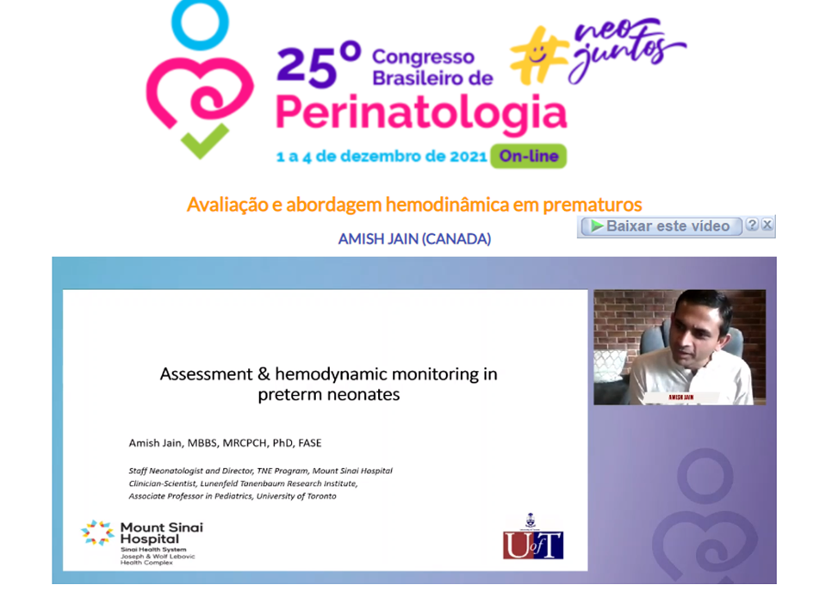
Do 25º Congresso de Perinatologia: (em preparação)
Como devemos interpretar a pressão arterial (PA)
A pressão arterial (PA) não é uma entidade isolada. Ao analisar a PA, temos 3 valores pressão sistólica (PS), pressão diastólica (PD) e pressão arterial média (PAM).
Observe que todas as pesquisas se concentravam na PAM. Há dados de alguns autores que a PS é mais indicativa do débito cardíaco (DC-cardiaca output-CO). Por outro lado a PD é mais indicativa da resistência vascular sistêmica (SVR) e a PAM ajunta as duas.
Olhando o cálculo das duas, a PD é mais importante no cálculo da média do que a PS. Se você tiver uma PD baixa você tem mais chance de ter uma PAM baixa do que tiver uma sistólica baixa. Então não é incomum você encontrar paciente que tem uma media normal ,mas tem um baixa PS e PD alta, ou seja não está ocorrendo uma oferta de O2 normal.
Então é importante olhar para a PA de uma forma mais inteligente que nos diz sobre o paciente e não ficar apenas na PAM.
A PA ainda continua sendo um dos fatores hemodinâmicos importantes, mas temos que interpretar melhor. No entanto, os nossos monitores só assuam o alarme quando a PAM cai e quando a PS cai, os alarmes não mostram. Não se deve apenas focar na PAM e sim também na PS. As vezes temos que dar inotrópicos nos pacientes com PS baixa porque pode haver um problema de débito. Por outro lado, um vasopressor pode ser melhor paciente com PD baixa.

Slide 63
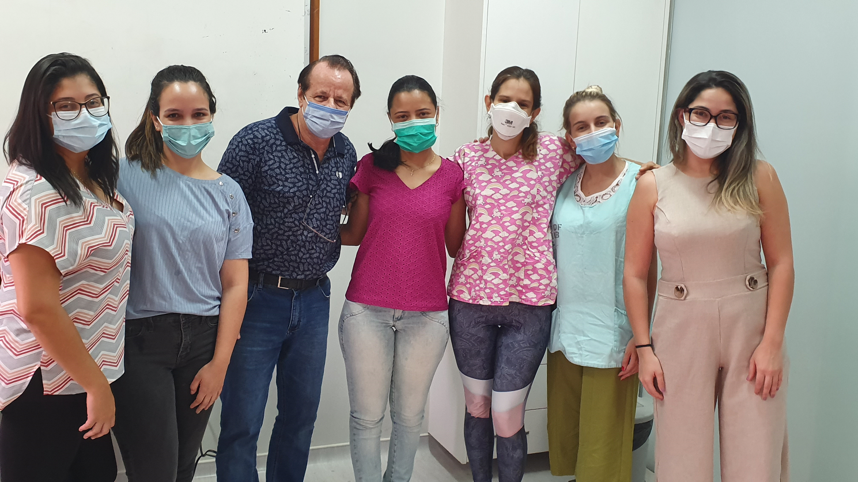
Obrigada!
Dra. Jamille
Residentes de Neonatologia do HMIB/SES/DF
(14/9/2021)

